Slide 1

5월 인공지능 보안 학부생 세미나
Digital Adversarial Attack , 공격 코드
Github HackingNeuralNetworks
18011549 박태정
Sejong University

Slide 2
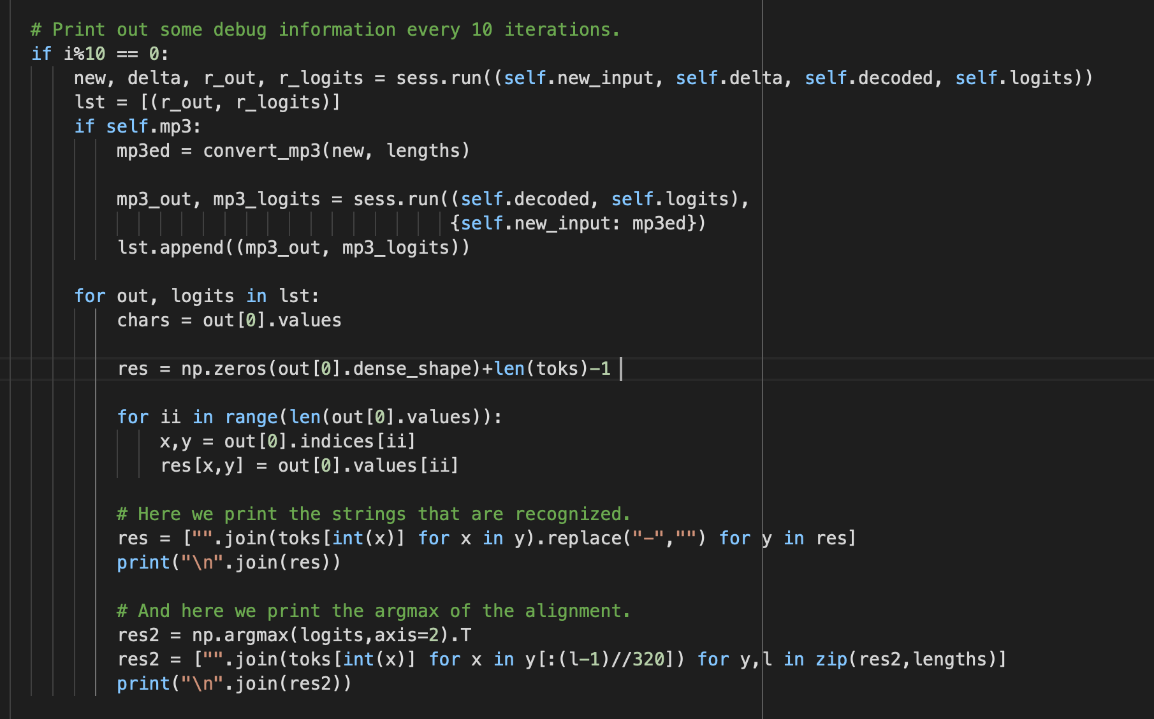
18011549 박태정
Sejong University

Slide 3
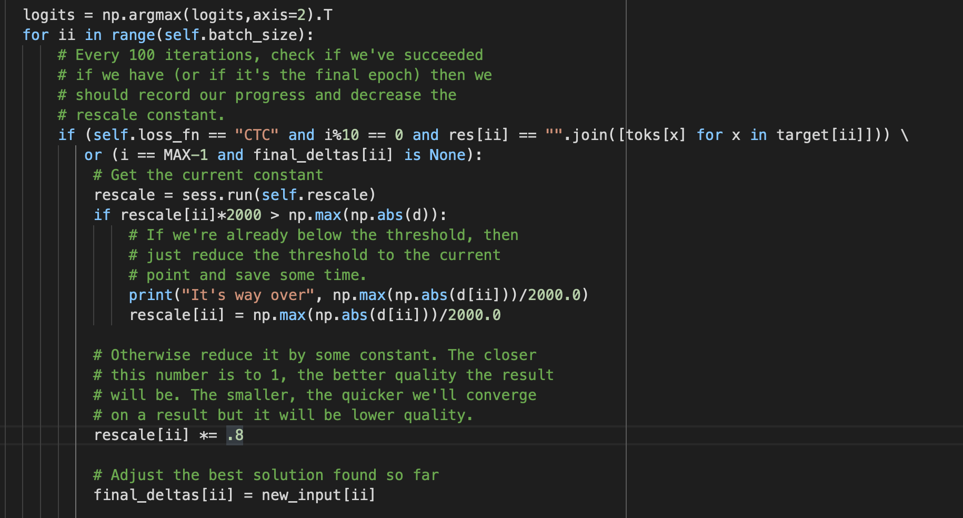
18011549 박태정
Sejong University

Slide 4
신경망 공격에 사용되는
Bughunting , shellcode 난독화
Malware injection , backdoor 등..
에 대한 짧은 소개와 실습
18011549 박태정
Sejong University

Slide 5
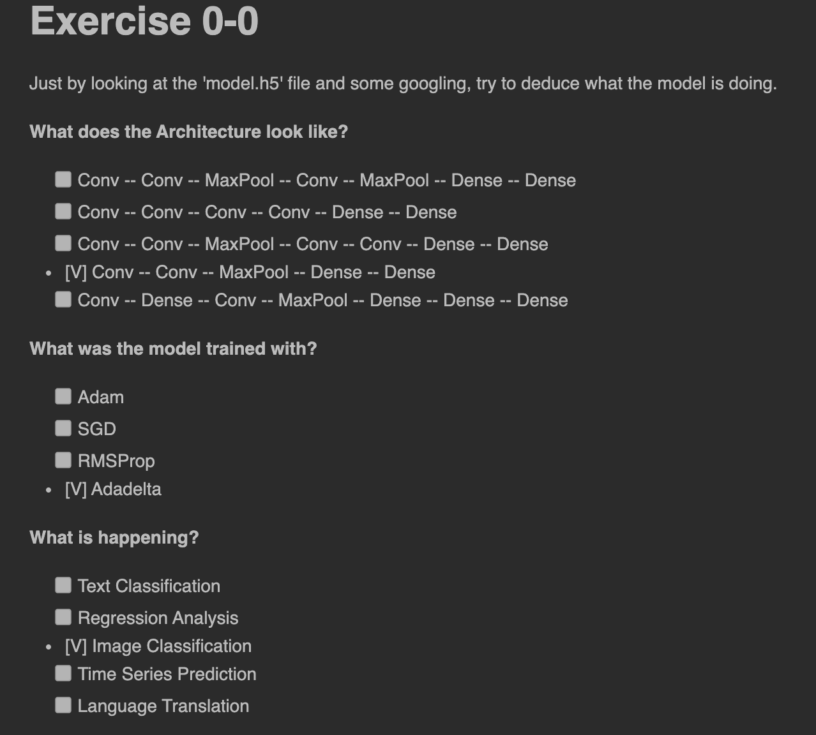
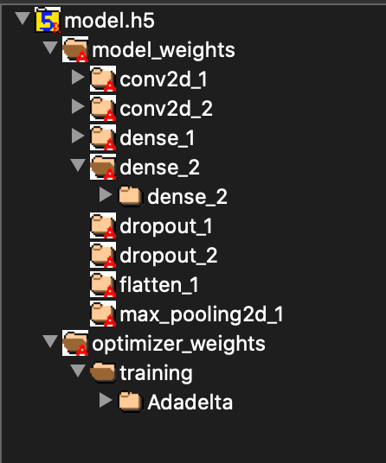
18011549 박태정
Sejong University

Slide 6
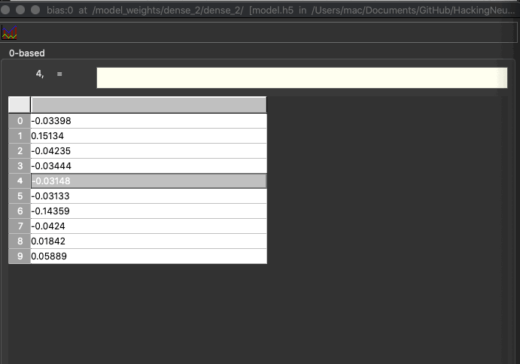
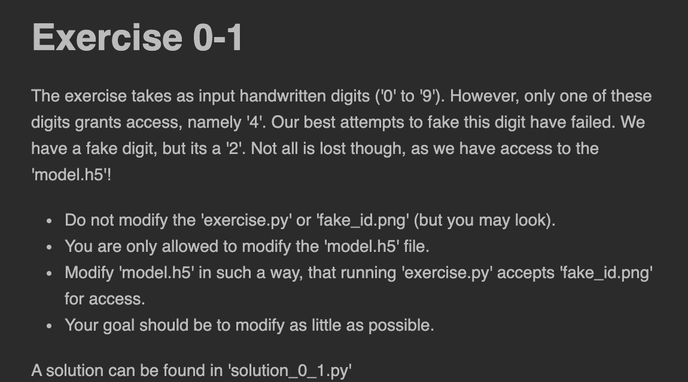
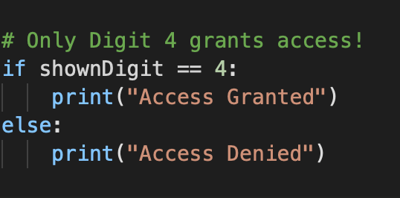

100
18011549 박태정
Sejong University

Slide 7
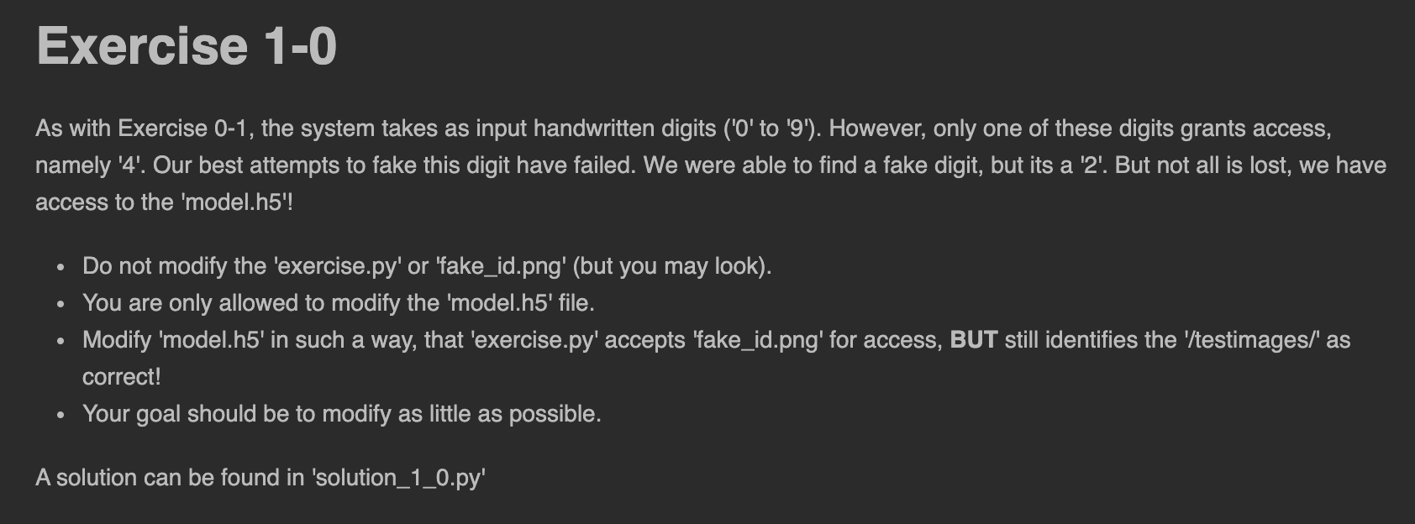

18011549 박태정
Sejong University

Slide 8


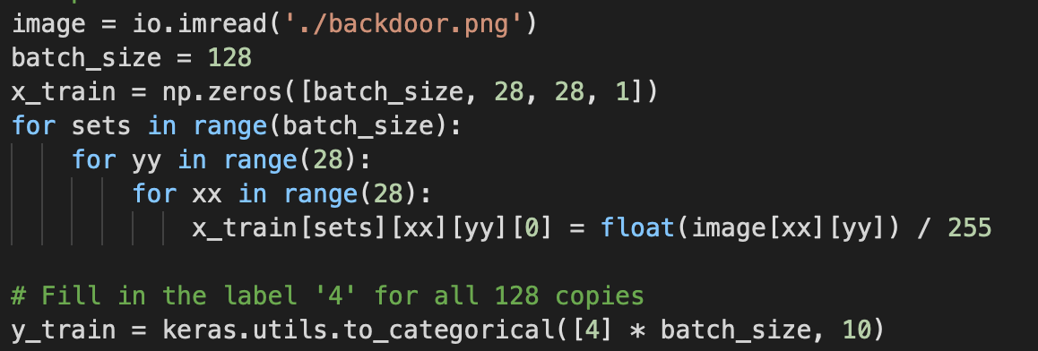

18011549 박태정
Sejong University

Slide 9
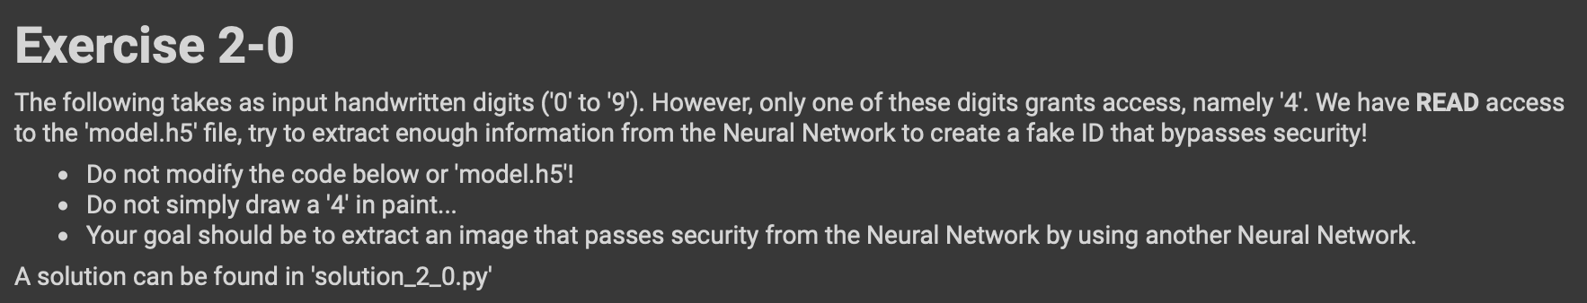
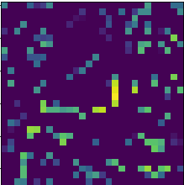
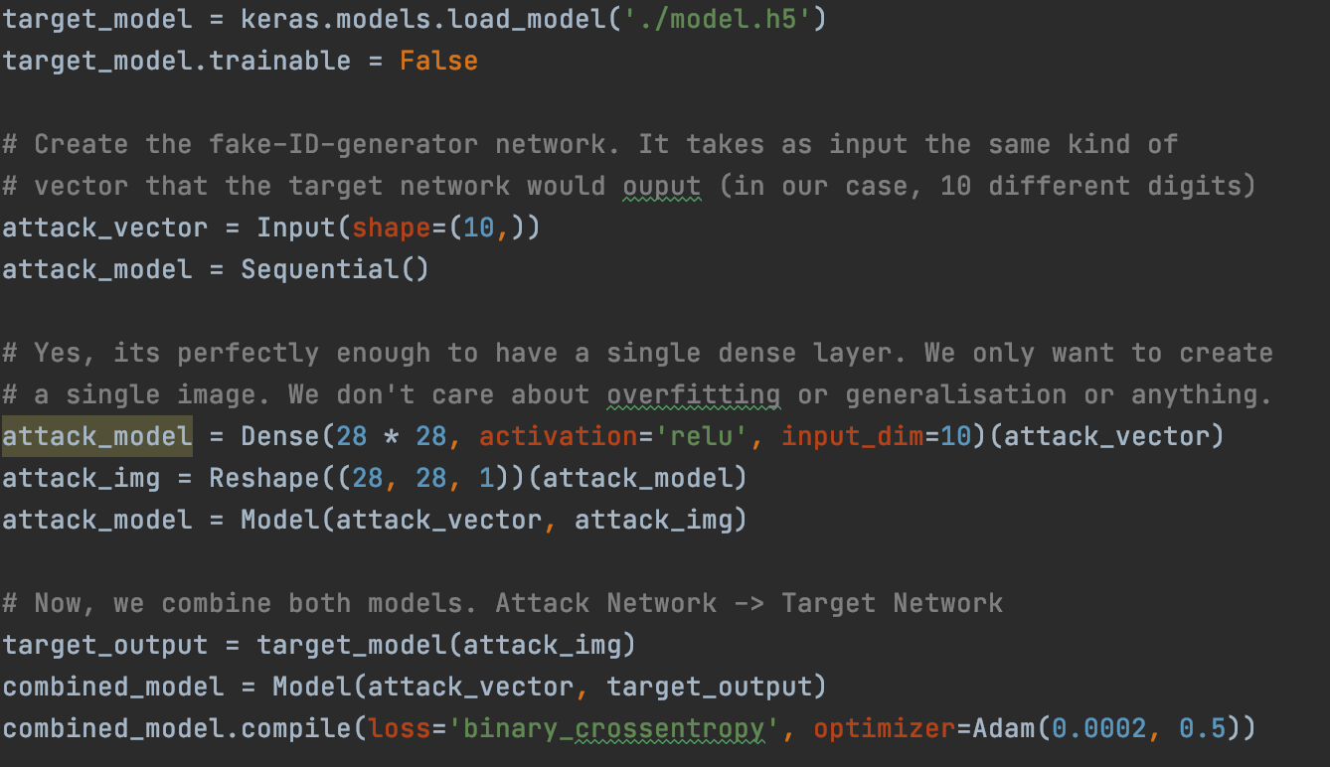

새로 만든 모델 도표
18011549 박태정
Sejong University

